Slide 1
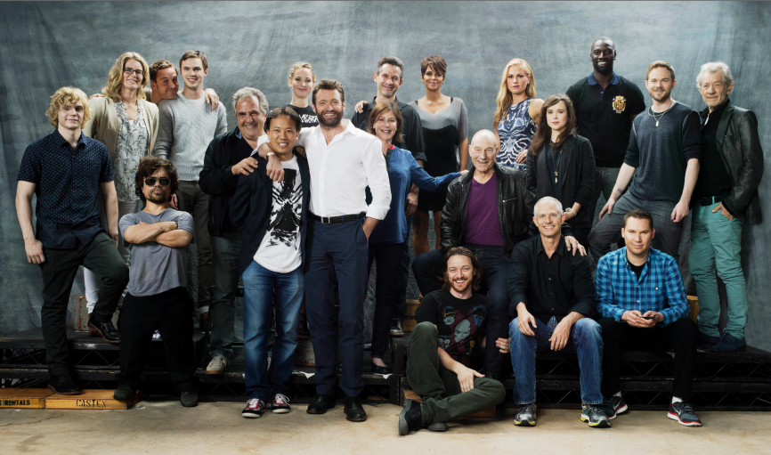
群英谱
范晓太，赵鹏

